Slide 1
KNW- Wykład 2
Logiki (nie)klasyczne

Slide 2
PROGRAM WYKŁADU NR 2
Więcej o logice
Reguły wnioskowania
Logika modalna

Slide 3
RODZAJE LOGIK
Rachunek zdań P
Rachunek predykatów P(x)
Logika modalna K(i,P(x))
Logika temporalna ♦P(x)

Slide 4
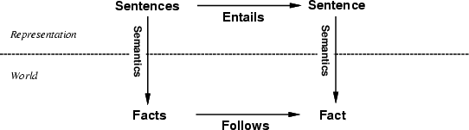
FAKTY A ZDANIA
Semantyka mapuje zdania logiczne na rzeczywiste fakty
Własność wynikania faktów powinna być odwierciedlona na poziomie zdań

Slide 5
RACHUNEK ZDAŃ
Każdy symbol (zmienna zdaniowa) odpowiada pewnemu stwierdzeniu o pewnym stanie rzeczy
Zdanie jest prawdziwe, jeśli jest spełnione przy każdym wartościowaniu symboli w nim występujących
Zdanie jest prawdziwe w bazie danych DB, jeśli jest spełnione przy każdym wartościowaniu występującym w DB

Slide 6
SYNTAKTYKA (SYNTAX)
S: T | F
S: (S)
S: ~S
S: S v S | S & S | S -> S | S <-> S

Slide 7
SEMANTYKA
Każde zdanie logiczne ma interpretację w świecie rzeczywistym
Każdy „świat”, w którym zdanie α jest prawdziwe (przy zadanej interpretacji), nazwiemy modelem zdania α

Slide 8
SEMANTYKA
Jeśli baza wiedzy KB (zdań, danych) pociąga zdanie α, to wszystkie modele KB są także modelami α
Fakt, iż każdy model KB jest modelem α oznaczamy jako KB╞ α

Slide 9
REGUŁY WNIOSKOWANIA
Modus Ponens
A->B,A ├ B
Modus Tollens
~B,~AvB ├ ~A
And Introduction (AI)
A1,..,An ├ A1&..&An

Slide 10
REGUŁY WNIOSKOWANIA
Or Introduction
A1,..,An ├ A1v..vAn
Double Negation
~~A ├ A
Chaining
A->B,B->C ├ A->C

Slide 11
PEŁNOŚĆ
KB╞ α jest równoważne KB├ α

Slide 12
REZOLUCJA (RESOLUTION)
Unit Resolution
AvB,~B ├ A
Resolution
AvB,~BvC ├ AvC
~A->B,B->C ├ ~A->C

Slide 13
PRZYKŁAD
Either Tom or Bill is babysitting at Mary’s house
Tom is here
Tom cannot be here and at Mary’s at the same time
Hence we can infer that Bill is at Mary’s

Slide 14
ZAPIS LOGICZNY
T_M v B_M
T_H
~(T_H^T_M)
B_M??

Slide 15
WNIOSKOWANIE
~(T_H & T_M) ├ ~T_H v ~T_M
T_H ├ ~~T_H
~~T_H, ~T_H v ~T_M ├ ~T_M
~T_M, T_M v B_M ├ B_M

Slide 16
WNIOSKOWANIE
  Q Premise “It is humid”
  Q->P Premise “if it is humid, it is hot”
  P Modus Ponens(1,2) “It is hot”
  (P&Q)->R
  Premise “If it’s hot & humid, it’s raining”
  P&Q And Introduction(1) “It is hot and humid”
  R Modus Ponens(4,5) “It is raining”

Slide 17
DOWÓD PRZEZ REZOLUCJĘ
Q
~Q v P
~P v ~Q v R
  premises
P
~Q v R
R
theorem

Slide 18
LOGIKA PIERWSZEGO RZĘDU
Variables (X, Y, ..)
Constants (a, abc, 15, ...)
Functors (f/n)
Predicate symbols (p, q, ..)
Logical Connectives (¬, ∨, ∧, →, ↔)
Quantifiers (∀, ∃)

Slide 19
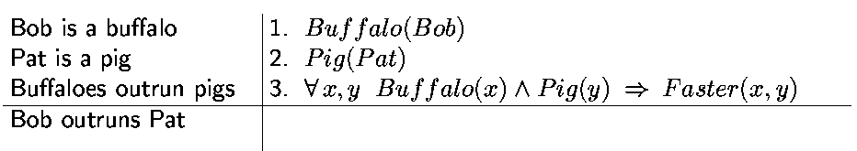



PRZYKŁADOWY DOWÓD
?????
Modus Ponens And Introduction Universal Elimination

Slide 20
MODEL MOŻLIWYCH ŚWIATÓW
Intuitive idea: Besides the true states of affairs, there are a number of states of affairs, or ”worlds”
Given its information, the agent may not be able to tell which of a number of worlds that describes the actual state of affairs
Possible worlds may be described in modal logic

Slide 21
LOGIKA MODALNA
Logika modalna może być rozważana jako logika konieczności oraz możliwości
Jest to rachunek zdań rozszerzony o dwa operatory:
  Necessarily
  Possibly ◊

Slide 22
SYNTAKTYKA
Niech S = {p, q, ... } będzie zbiorem stwierdzeń atomowych
Jeśli p ∈ S, to p jest formułą
Jeśli A oraz B są formułami, to ¬ A oraz A ∧ B również są formułami
Jeśli A jest formułą, to A oraz ◊A również są formułami

Slide 23
SEMANTYKA
Formuła A jest prawdziwa w danym świecie w, jeśli A jest prawdziwa w każdym świecie w’, do którego można się dostać z w
Formuła ◊A jest prawdziwa w danym świecie w, jeśli A jest prawdziwa w pewnym świecie w’, do którego można się dostać z w

Slide 24
SEMANTYKA
Dualność operatorów modalnych
A ≡ ¬ ◊ ¬ A
◊ A ≡ ¬ ¬ A
Dwie podstawowe własności
  K axiom schema:
  (A→B) →(A → B)
  Necessitation Rule:
  If A is valid, then A is valid

Slide 25
LOGIKA WIEDZY
The formula A is read as ”it is known that A” or ”agent knows A”
For group knowledge we have an indexed set of modal operators
K₁, .., K_{n} for
K₁ A is read ”agent 1 knows A”
Example:
K₁K₂p∧¬K₂K₁K₂p
Agent 1 knows that Agent 2 knows p, but Agent 2 doesn’t know that Agent 1 knows that Agent 2 knows p

Slide 26
ĆWICZENIE
How would you describe the following in modal logic?
My classmate doesn’t know about what the lecturer knows about the exam and neither do I

